Slide 1
Secretaria de Estado da Fazenda
Programa Especial de Desenvolvimento para municípios maranhenses que façam parte de RIDE criada por Lei Complementar Federal.
Pela inclusão de
Caxias, Matões e Parnarama
nos termos do Projeto de LC nº 108/2015
Marcellus Ribeiro Alves
Secretário

Slide 2
O Maranhão e a RIDE Grande Teresina
A RIDE Grande Teresina foi criada pela LC nº 112/2001.
Essa RIDE foi formada, originalmente, por 12 municípios no Piauí e um município no Maranhão:
Atualmente conta com 14 municípios no Piauí e 1 no Maranhão.
O Projeto de Lei Complementar nº 108/2015 prevê o acréscimo de três municípios maranhenses: Caxias, Matões e Parnarama.
Esse medida é extremamente importe para o desenvolvimento do centro-leste maranhense, bem como para a ampliação da base de negócios de toda a RIDE.

Slide 3
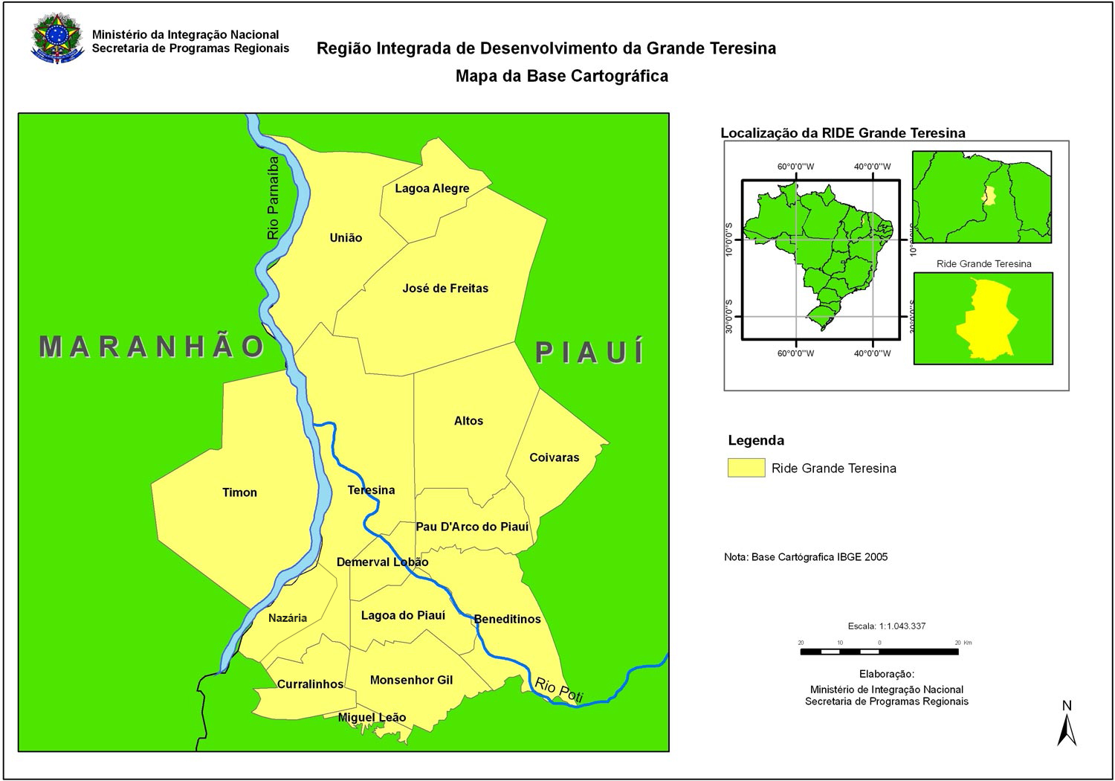

Slide 4
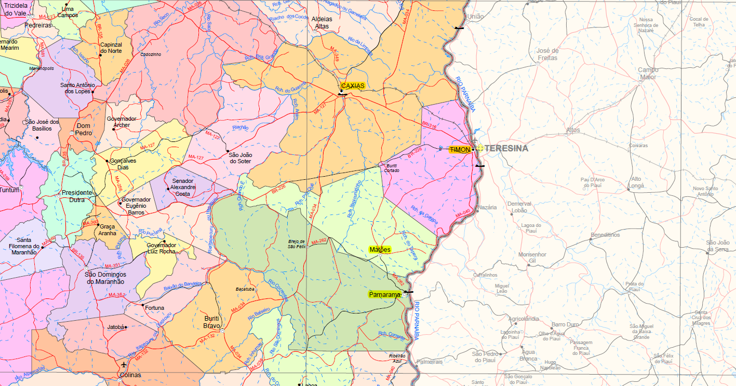
Mapa político da Região de Timon, Caxias, Matões e Paranarama, no Maranhão

Slide 5
RIDE e TRIBUTAÇÃO
No dia 24/09/2015 foi aprovado na Assembleia Legislativa do Maranhão, o PL nº 223/2015 que criou o:
PROGRAMA ESPECIAL DE DESENVOLVIMENTO para municípios maranhenses que façam parte de Rede Integrada de Desenvolvimento – PED- RIDE, criada por Lei Complementar Federal.
- Esse Programa confere tratamento tributário específico para empresas que se instalarem em áreas determinadas de municípios maranhenses integrantes de RIDE, definidas como “Parque Empresarial” ou denominação afim, para os ramos da Indústria, Agroindústria, Centros de Distribuição e operadoras de serviços de Logística Multimodal.

Slide 6
RIDE e TRIBUTAÇÃO
No dia 24/09/2015 foi aprovado na Assembleia Legislativa do Maranhão, o PL nº 223/2015 que criou o PED-RIDE:
- Os empreendimentos industrias e agroindustriais instalados nos municípios e áreas de acordo com o Programa PED-RIDE, serão alcançados, no que couber, pela Lei nº 10.259/2015 – MAIS EMPRESAS (a Lei de incentivos ao desenvolvimento industrial do Maranhão).
- Em síntese, concede crédito presumido de modo que a carga tributária seja de 2% nas saídas e de 1% para operações entre municípios integrantes da RIDE.

Slide 7
RIDE e TRIBUTAÇÃO
No dia 24/09/2015 foi aprovado na Assembleia Legislativa do Maranhão, o PL nº 223/2015 que criou o PED-RIDE:
- O PL nº 223/2015 alterou o inciso I do § 1º do art. 2º da Lei nº 10.259/2015 (MAIS EMPRESAS), estendendo a município integrante de RIDE, a mesma condição tributária prevista para empreendimentos que se instalem nos 30 municípios maranhenses com piores IDH: crédito presumido de até 95% do valor do ICMS mensal apurado.
- Os benefícios previstos não se aplicam a mercadorias sujeitas ao Regime de ST; destinadas a não contribuintes do Imposto; sujeitas a diferimento ou contemplado com outro benefício.

Slide 8
RIDE e TRIBUTAÇÃO
No dia 24/09/2015 foi aprovado na Assembleia Legislativa do Maranhão, o PL nº 223/2015 que criou o PED-RIDE:
- O Projeto de LC nº 108/2015, que prevê a inclusão na RIDE Grande Teresina, dos municípios maranhenses de Caxias, Matões e Parnarama, atende à uma necessidade estratégica de desenvolver a região centro-leste do Estado em cooperação com Timon e municípios da região da Grande Teresina, no Piauí.
- Os três municípios acrescentam à RIDE um PIB de mais de R$ de 1 bilhão e uma população próxima, hoje, da casa dos 300 mil habitantes, o que amplia uma espécie de mercado comum em uma das áreas metropolitanas de menor IDH do país.

Slide 9
O Maranhão e a RIDE Grande Teresina
Municípios maranhenses previstos para agregação à RIDE pelo projeto de Lei Complementar nº 108/2015 de autoria do Dep. Rubens Jr. (PC do B)

